Slide 1

Séjour 2026
Du vendredi 8 mai
au
dimanche 10 mai 2026

Slide 2

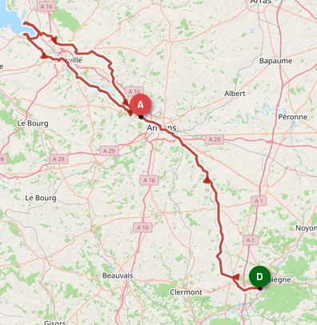

Destination La baie de Somme

Slide 3
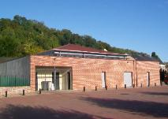
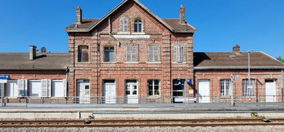
Vendredi 8 mai
Rdv 7h00 salle des fêtes de Jaux
pour dépose des bagages
7h30 départ pour 15 km
9h00 gare d'Estrées Saint Denis
9h12 départ du train
9h38 arrivée en gare de Moreuil
Départ de la gare
10h00 pour 41 km

Slide 4
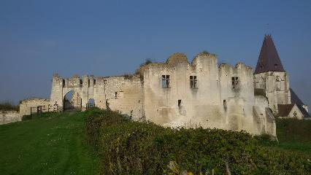
Vendredi 8 mai
13h00 Picquigny pique-nique
Au pied des ruines du
Château-fort des Vidames.
Départ de Picquigny
14h00 pour 30 Km

Slide 5
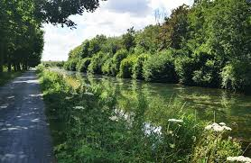

Vendredi 8 mai
Vélo route, vallée de la Somme
Arrivée prévue 17h00
Etablissement Saint Pierre
24 place Clemenceau
80100 Abbeville
Découverte de l'hébergement
Dîner auberge espagnole

Slide 6
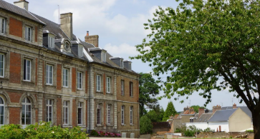
Vendredi 8 mai
Autre possibilité sans prendre le train
avec pique-nique en commun ou pas.
Rdv 7h00 salle des fêtes de Jaux
pour dépose des bagages.
Départ de la salle des fêtes de Jaux pour 140 km.
Arrivée vers17h00 au lycée
Etablissement Saint Pierre
24 place Clemenceau
80100 Abbeville

Slide 7
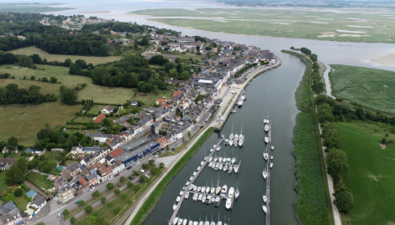
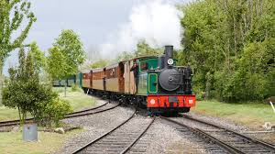
Samedi 9 mai
Petit déjeuner préparé par les membres du club
Départ d'Abbeville
8h00 pour 20 Km
Saint Valéry sur Somme
Quai Perrée
10h00 train de la baie
de Somme
11h00 arrivée Le Crotoy
12h00 Restaurant en commun

Slide 8
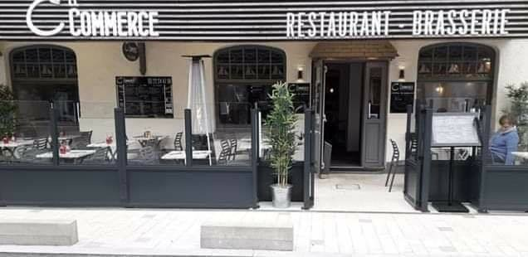
Samedi 9 mai
Restauration Le commerce
Menu à 29,90€ à venir
Entré, plat, dessert

Slide 9
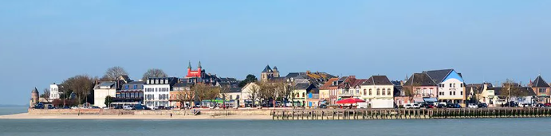
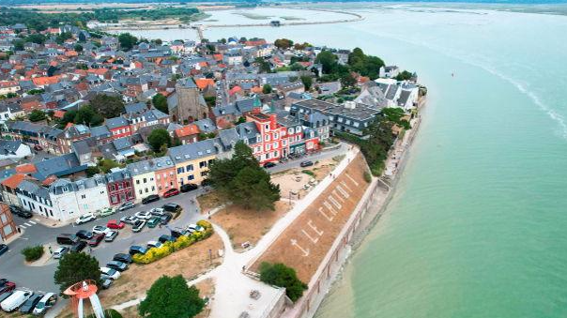
Samedi 9 mai
13h30
Visite libre
Départ du Crotoy
16h00 pour 29 Km
pour Abbeville
18h00 Arrivée à
l’hébergement

Slide 10
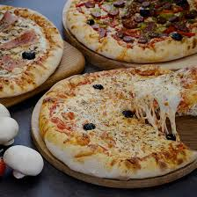

Samedi 9 mai
Soirée pizza
Où irons-nous en 2027 ?
Avez-vous des propositions?

Slide 11
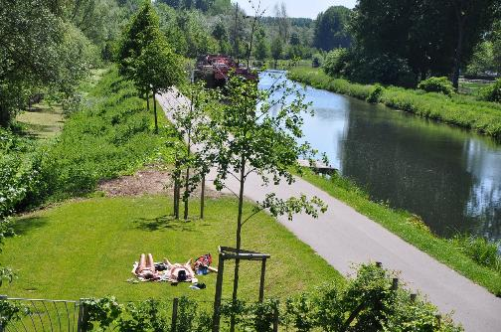
Dimanche 10 mai
Entretien des locaux
Chargement des bagages
Départ d'Abbeville
9h00 pour 40 km
12h00 Ailly sur Somme
Pique-nique au plan d’eau de Berny
146 rue de Berny

Slide 12
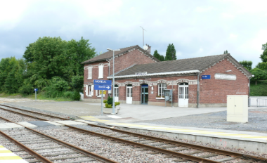
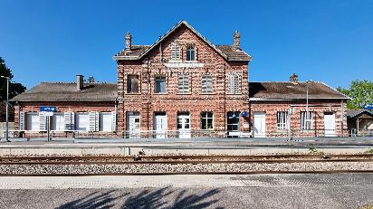
Dimanche 10 mai
Départ d' Ailly sur Somme
13h00 pour 35 Km
16h00 gare de Moreuil
16h27 départ du train
16h54 arrivée en gare
Départ de la gare
d’Estrées Saint Denis
17h10 pour 15 km
Arrivée 18h10 Jaux

Slide 13
Dimanche 10 mai
Ou possibilité sans prendre le train
Pique-nique en commun ou pas
Départ d'Abbeville
9h00 pour 140 km
Rdv à 18h10 Jaux pour récupérer les bagages.

Slide 14
Participation 70,00€ par personne
35.00 € avant le 18 janvier 2026
35.00 € avant le 5 mai 2026
Comprend:
Les petits déjeuners
Les nuitées
Déjeuner du samedi
Dîner du samedi
Train SNCF
Train de la baie de la Somme
Ne comprend pas:
Déjeuner du vendredi
(pique-nique)
Dîner du vendredi
(auberge espagnole)
Déjeuner du dimanche
(repas libre)

Slide 15
Parlons Kilomètres
  Vélo 225 km ou sans le train 329 km
  - Vendredi 86 km 140 km
  - Samedi 49 km 49 km
  - Dimanche 90 km 140 km

Slide 16
Hébergement
Arrivée le vendredi 8 mai en fin de journée
Départ le dimanche 10 mai en début de matinée
44,00 € pour les 2 nuits par personne (hors nécessaire de couchage)
Chambres de 1 personne ou de 2 personnes
Mise à disposition de l'espace nuit, de la salle de restauration et de son équipement, d'un local pour les vélos.
Repas non compris
Entretien des locaux à notre charge

Slide 17
Découverte
de la Baie de Somme
en alliant vélo et train.

